Slide 1
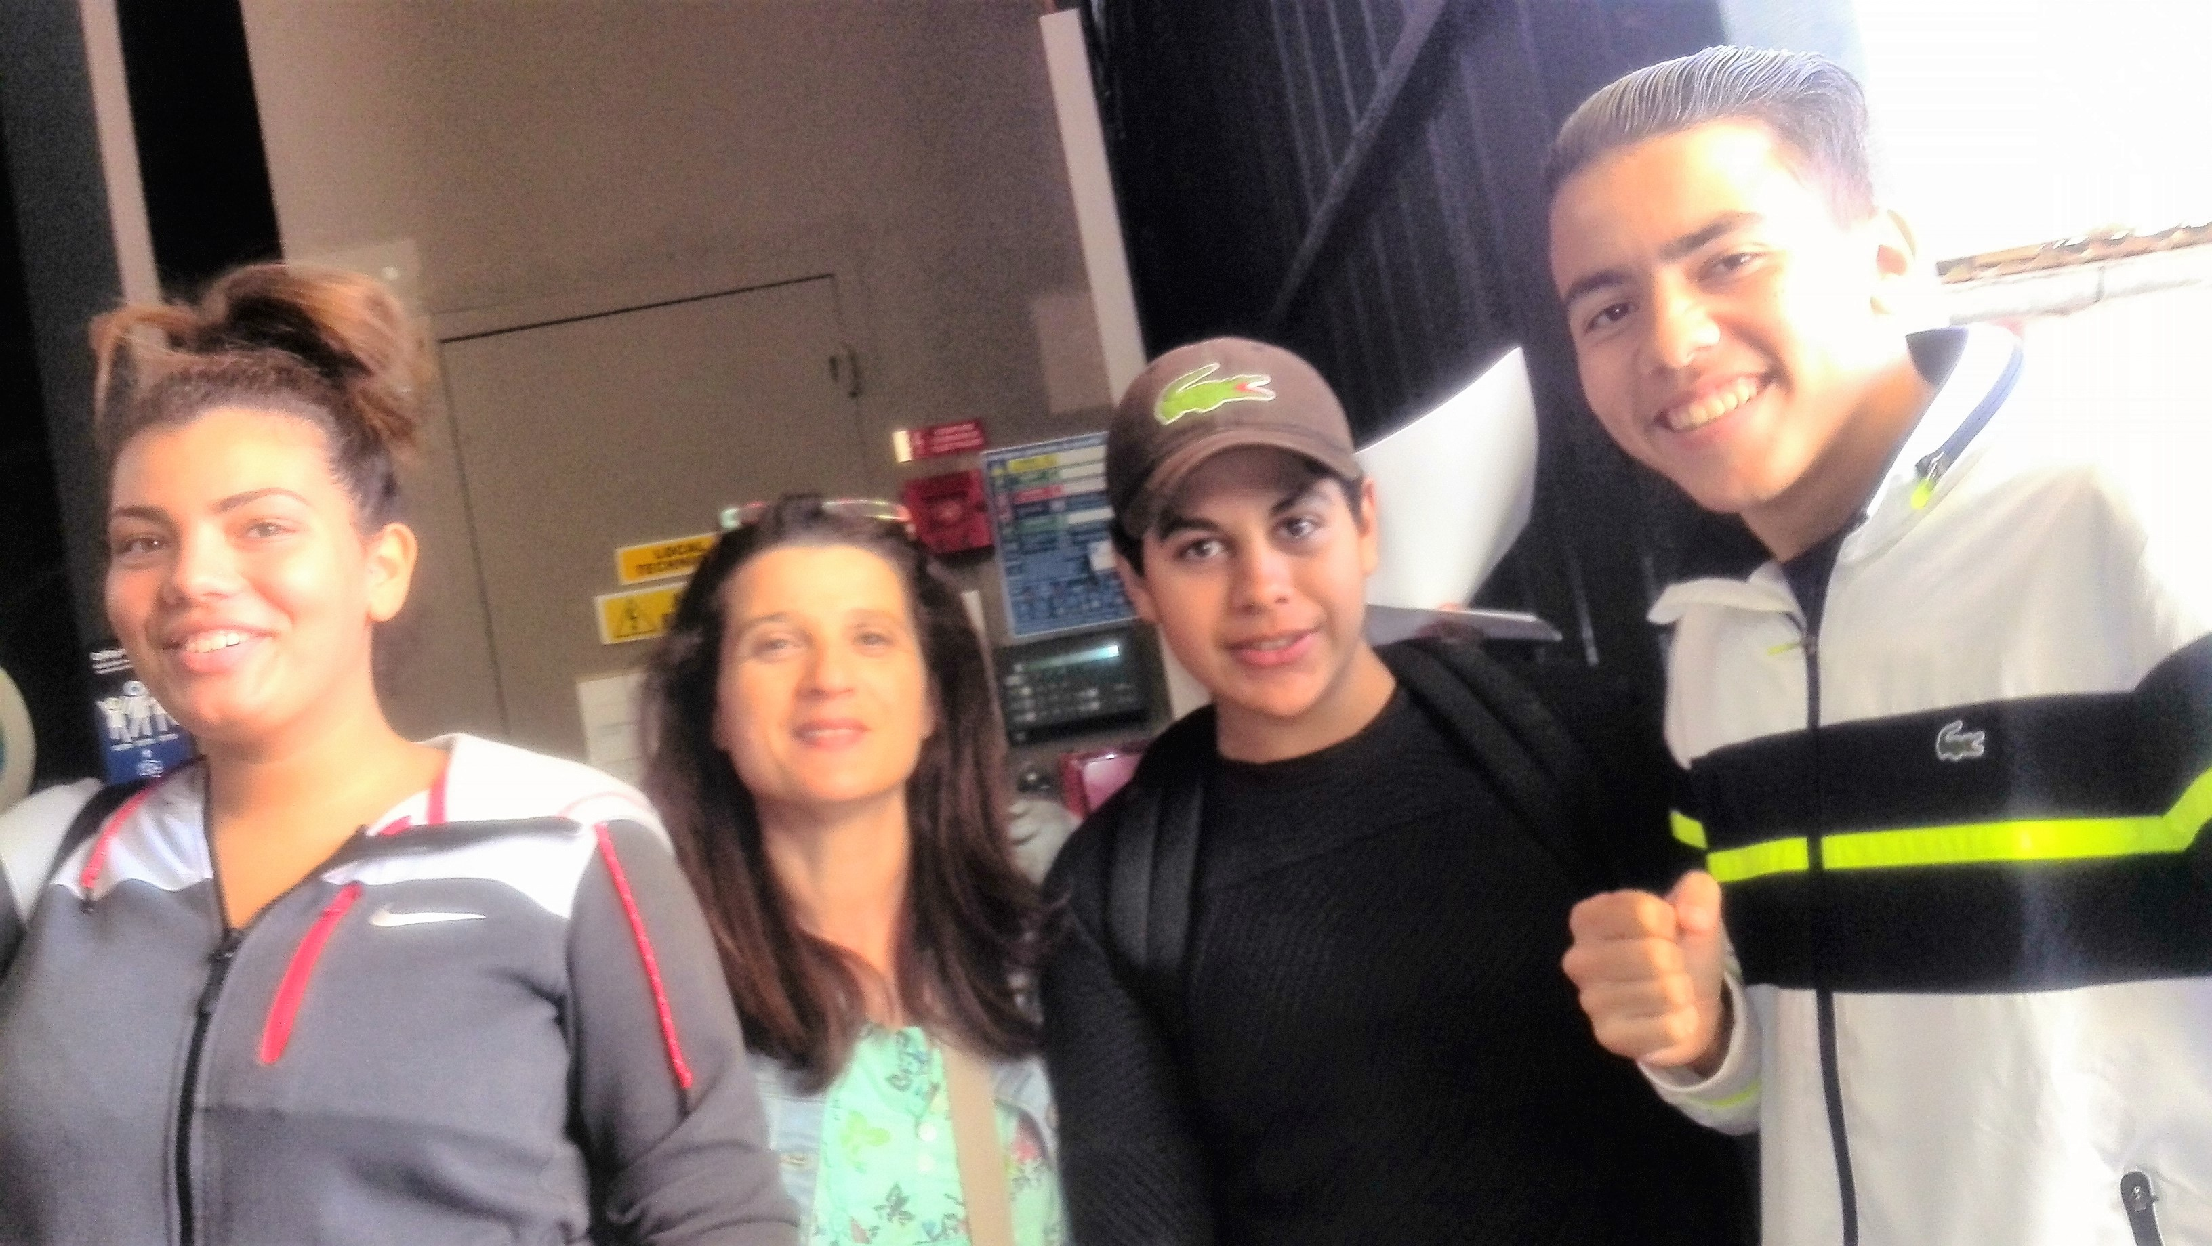

Slide 2
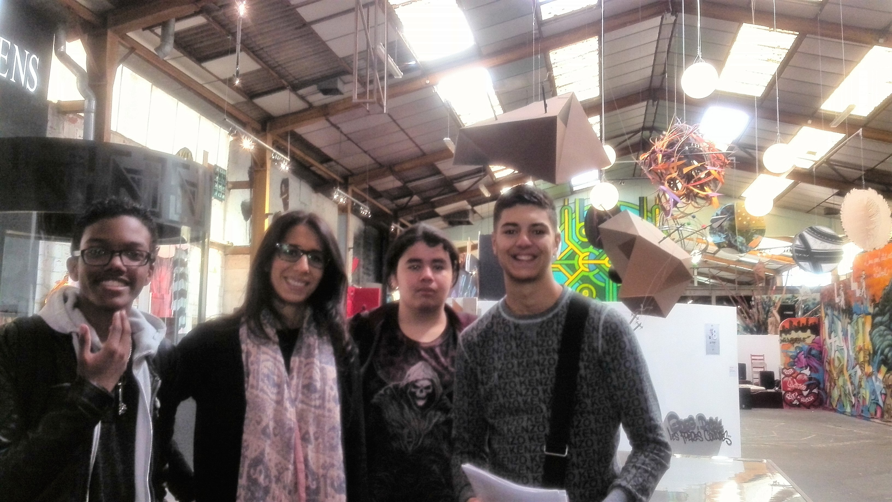
A la recherche non pas du Temps Perdu mais du Temps Partagé

Slide 3
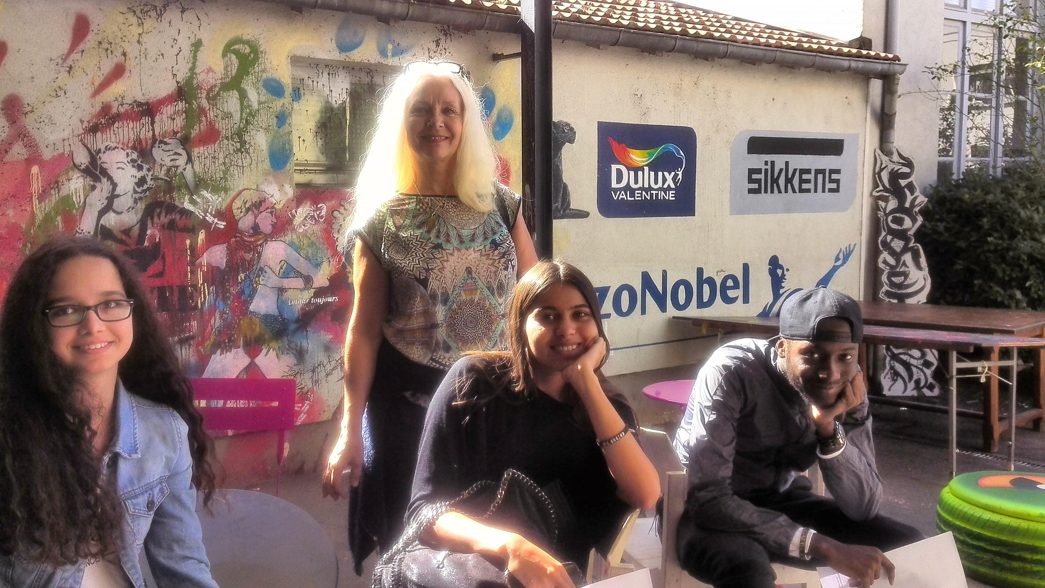

Slide 4
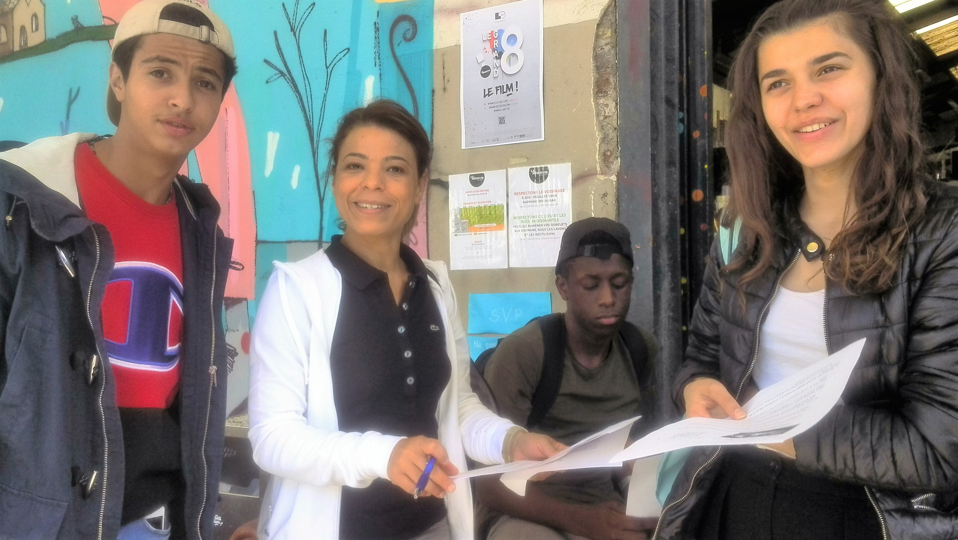

Slide 5
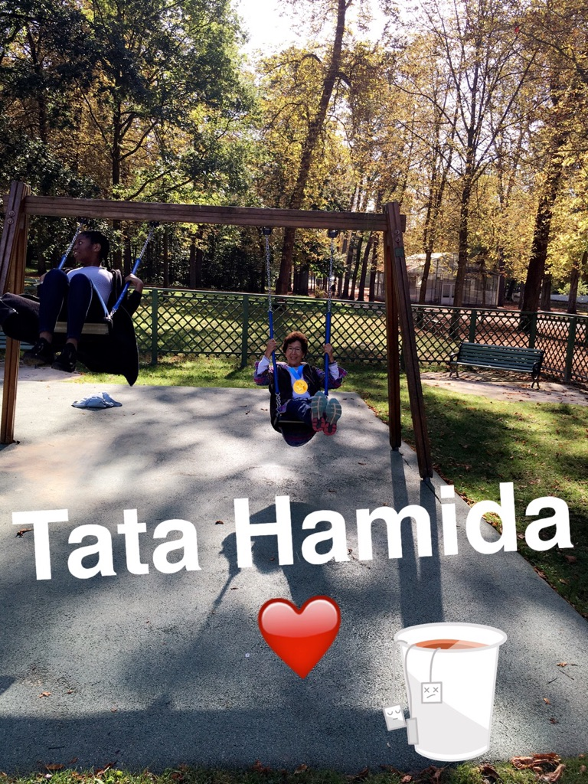
La journée de désintégration continue. Je suis coincée sur la balançoire

Slide 6
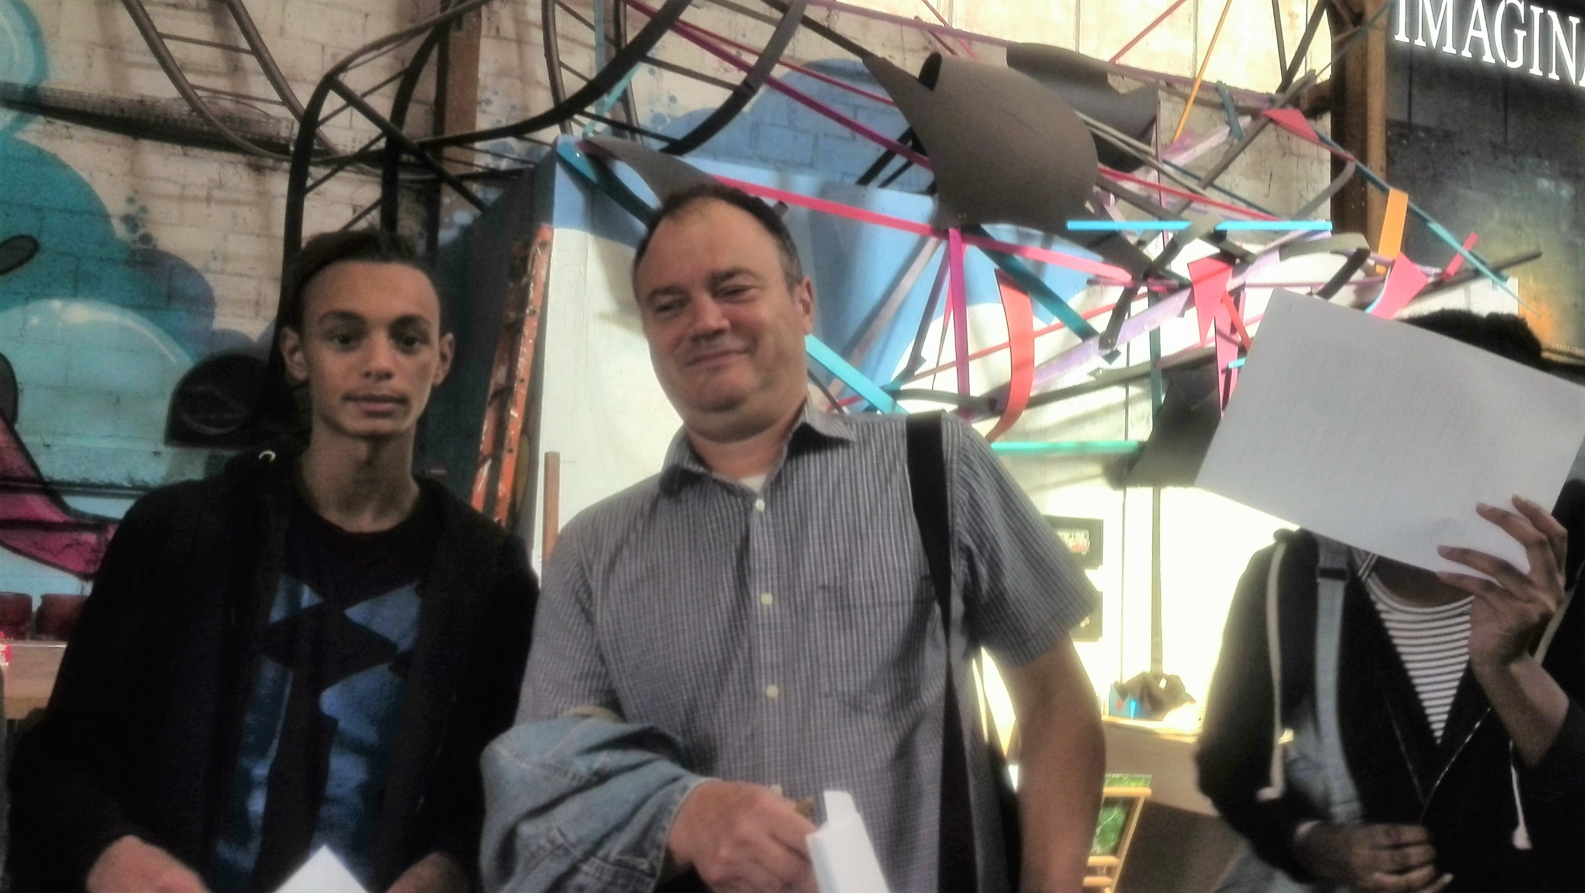

Slide 7
